Slide 1
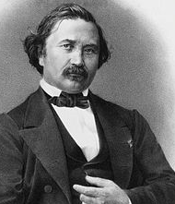
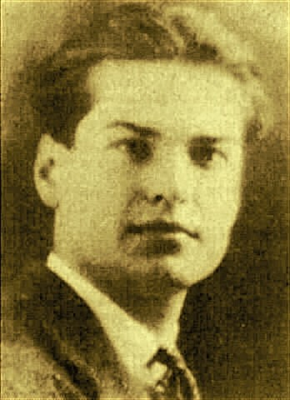
Probabilité ou indice de croyance?
Thomas BAYES
1702 - 1761
Joseph BERTRAND
1822 - 1900
Bruno de FINETTI
1906 - 1985

Slide 2
Naissance de la probabilité
« Sont probables les opinions qui sont reçues par tous les hommes, ou par la plupart d’entre eux, ou par les sages, et parmi ces derniers, soit par tous, soit par la plupart, soit enfin par les plus notables et les plus illustres » (Aristote, Les Topiques).
Probable s’oppose à contingent ou à accidentel. Dans les traductions des Topiques, il devient vraisemblable.
On trouve des calculs sur l’incertain à Rome (rentes viagères) puis au Moyen-âge (risque maritime et assurances). Les jeux sont par la suite un matériau de base.

Slide 3
La probabilité objective
Les lois uniformes sur des ensembles finis sont de bons terrains d’entente pour considérer qu’à une expérience aléatoire donnée correspond une probabilité, dite objective. Elle n’est parfois pas simple à déterminer …
On postule que cette probabilité objective peut être perçue à travers un grand nombre d’expériences. C’est l’observation d’un grand nombre d’expériences identiques qui en avait donné l’intuition.
Mais alors, que vaut la notion de probabilité pour des expériences qu’on ne peut reproduire ad libitum?

Slide 4
Approche fréquentiste
On peut constater empiriquement que, pour une expérience aléatoire donnée, les fréquences d’apparition d’un certain résultat « tendent à se stabiliser » autour d’une certaine valeur. Laquelle?
P = 0,51 | P = 0,52

Slide 5
Fréquences VS intuition
Le jeu de Monty Hall renouvelle le paradoxe des boîtes de Bertrand. Il y a paradoxe en ce sens que le résultat mathématique s’oppose à la croyance.
L’approche fréquentiste prend pour axiome caché la loi des grands nombres (qui n’a pas encore ou a déjà perdu son statut de théorème)… elle peut quand même aider à rejeter certaines intuitions ou croyances.

Slide 6
En géométrie, c’est du sûr ?
Problème posé lui aussi par Joseph Bertrand : On choisit au hasard une corde d’un cercle ; quelle est la probabilité que sa longueur soit supérieure à la longueur du côté du triangle équilatéral inscrit dans le cercle?
Corde_1 | Corde_2 | Corde_3
Si l’expérience consistait à choisir un point destiné à être le milieu d’une corde, seule la troisième méthode donnerait une répartition uniforme sur le disque (privé du centre)

Slide 7
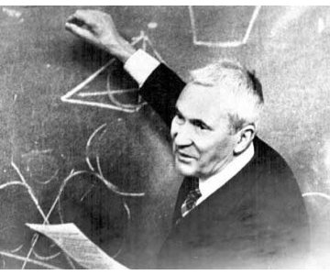
Asseoir la théorie
Pour un peu d’histoire, consulter, à l’adresse :
http://msh.revues.org/3556
L’article de Bernard BRU (Université Paris Descartes) sur le théorème central limite et la courbe en cloche.
A.N. KOLMOGOROV (1903 – 1987) publie en 1933 les Grundbegriffe der Wahrscheinlichkeitsrechnung

Slide 8
L’apport de Kolmogorov
Cadre théorique : la probabilité mesure les parties d’un ensemble (des parties, constituant une tribu).
L’axiomatique recouvre les implicites précédents, mais ne se prononce pas sur l’étape de modélisation.
La notion d’indépendance de deux événements est définie de manière simple. Elle est extérieure à la modélisation.
Le théorème central est établi rigoureusement, sous des hypothèses minimales

Slide 9
La formule de Bayes
Dans « An essay towards solving a probleme in the doctrine of chances », ouvrage posthume paru en 1763, Thomas Bayes détermine, à partir des tirages observés, « la probabilité que le paramètre p d’une distribution binomiale se trouve dans un intervalle [a, b] ». La probabilité est devenue subjective.
Deux tirages pour un résultat

Slide 10
L’information au crible bayesien
Notons V l’événement « avoir commis un vol à la tire », NV l’événement contraire,
A « être un autochtone », I l’événement contraire.
On sait que
La formule de Bayes donne :
Il y a donc 1 auteur de vol à la tire sur 2 000 non-autochtones (et environ 1 auteur de vol à la tire sur 20 000 autochtones)
On peut poursuivre le calcul en intégrant des données sur les niveaux de revenus, d’instruction, etc.

Slide 11
Tous bayesiens ?
Les bayesiens du baccalauréat :
Les bayesiens du net

Slide 12
« La probabilité n’existe pas »
Cet aphorisme écrit par Bruno de Finetti dans son ouvrage « Teoria della probabilita » (1970) exprime l’idée que ce qu’on appelle la probabilité est l’expression par l’observateur de sa vision du monde.
La statistique bayesienne autorise la prise en considération pour la détermination de la probabilité d’observations extérieures à l’expérience.

Slide 13
Le cerveau bayesien

